Slide 1

MIGRACIÓN CONSULTAS PARA REALIZAR QA A DESARROLLOS
DATA & AI
Carolina Vargas
Febrero 2023

Slide 2
Agenda
Planteamiento del problema
Solución al problema
Próximos pasos

Slide 3
Planteamiento del problema

Slide 4
Planteamiento del problema
En el área surgieron cambios a nivel de plataforma de bases de datos, haciendo necesario el aprendizaje de un nuevo lenguaje Python, para poder realizar el proceso de QA en la nueva plataforma.

Slide 5
Solución al problema

Slide 6
Solución al problema
Con los conocimientos adquiridos se plantea adaptar las consultas y los scripts existentes de QA a la nueva plataforma y así mismo se vaya necesitando crearlos, en tiempos cada vez mas óptimos.

Slide 7
Próximos pasos

Slide 8
Próximos pasos
Aplicar los conocimientos adquiridos según la dinámica del día a día.
Continuar con el autoaprendizaje, buscando complementar lo aprendido durante el curso, teniendo en cuenta que el manejo de librerías visto es diferente al usado.

Slide 9

APRENDIZAJES

Slide 10
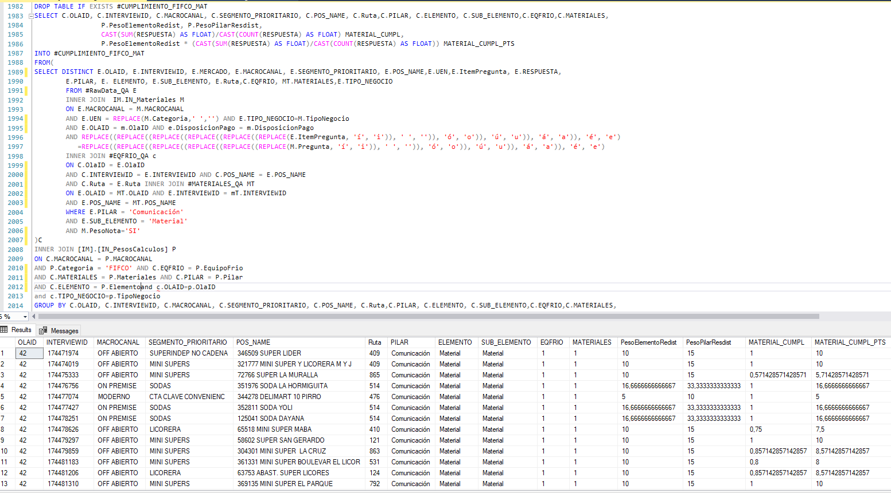
Modulo 1 Introducción a bases de datos

Slide 11
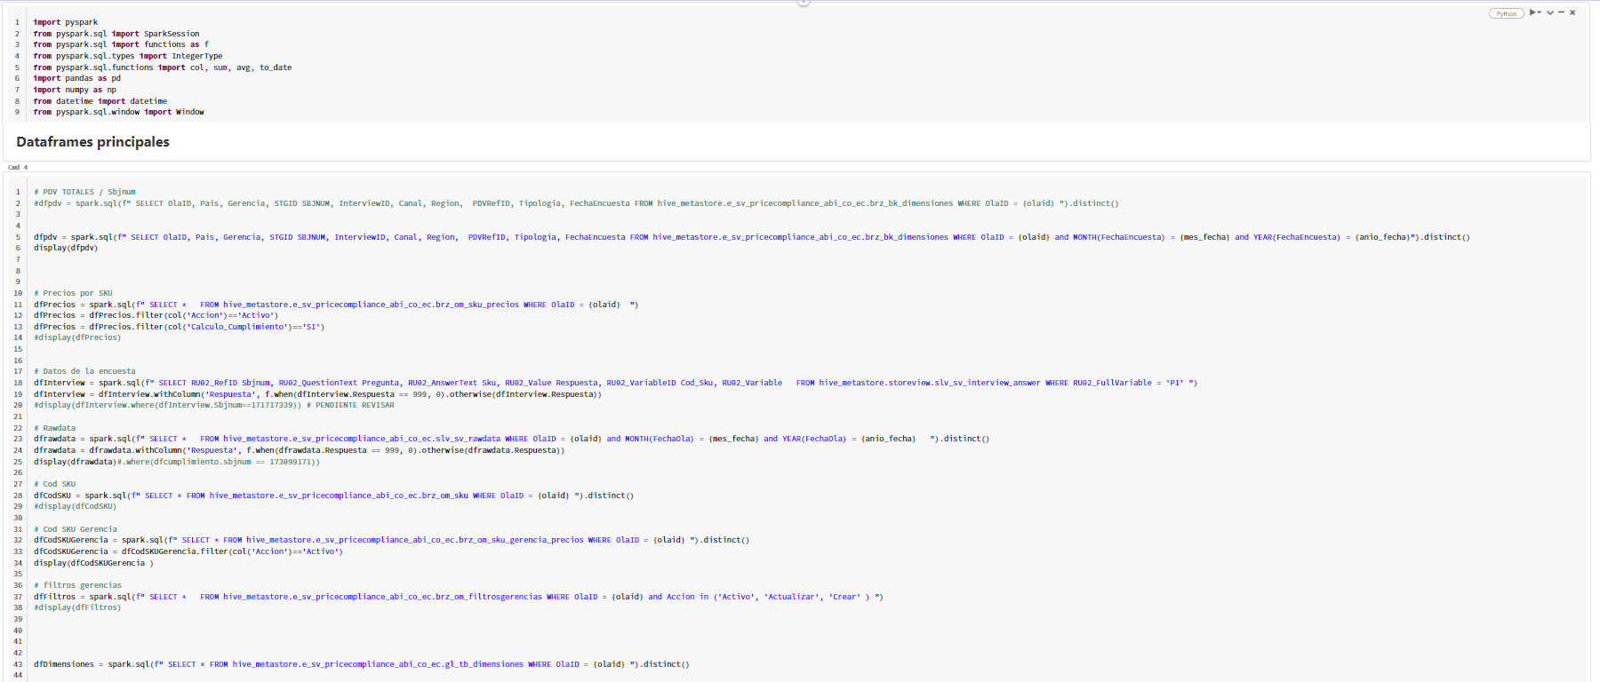
Modulo 2 Procesamiento de datos con Python

Slide 12
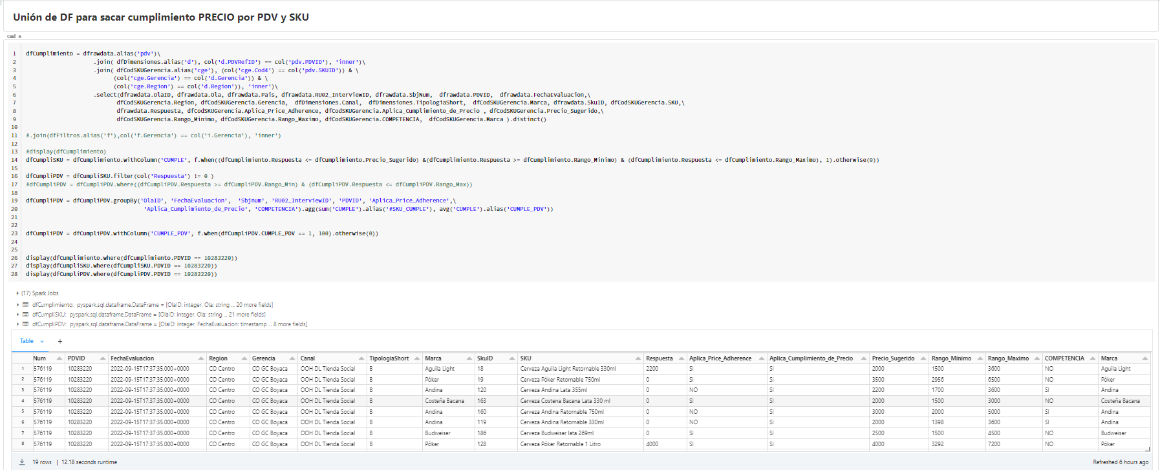
Modulo 2 Procesamiento de datos con Python

Slide 13
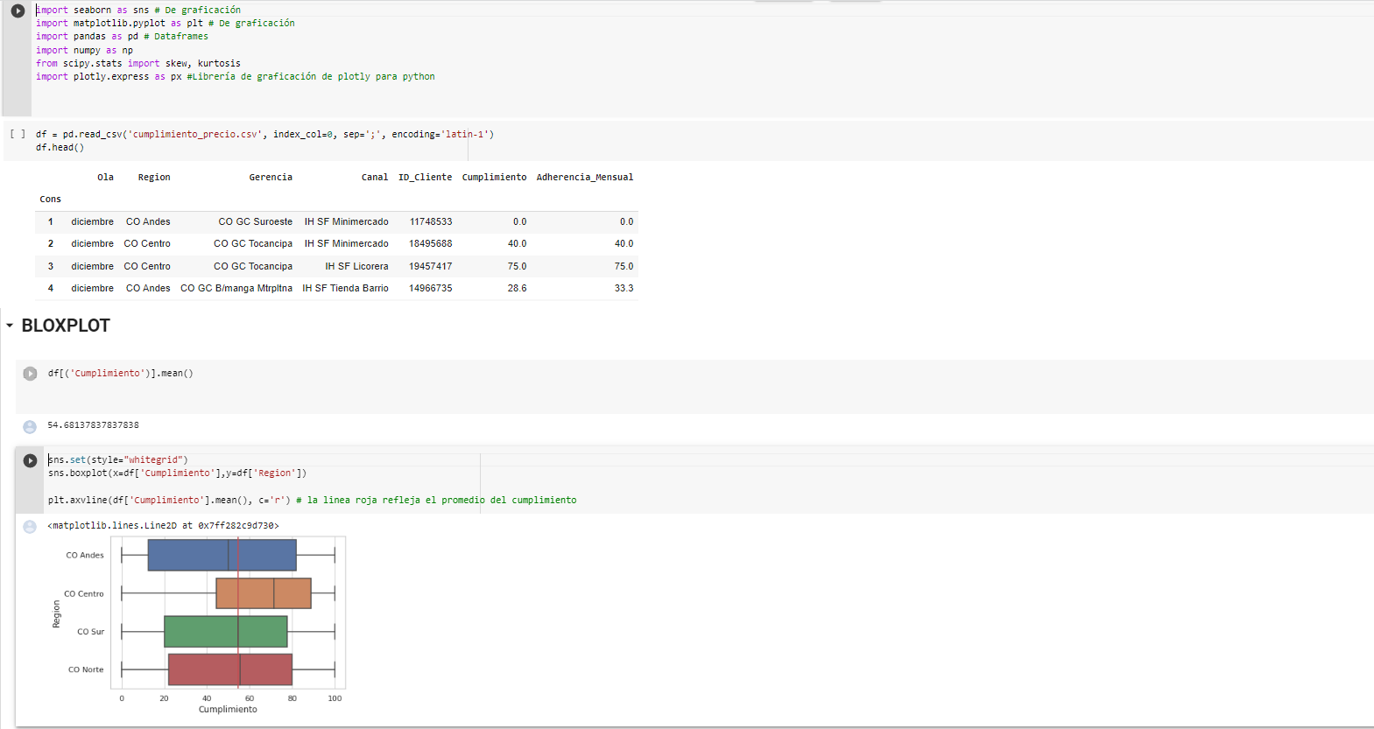
Modulo 3 Análisis de datos con Python

Slide 14
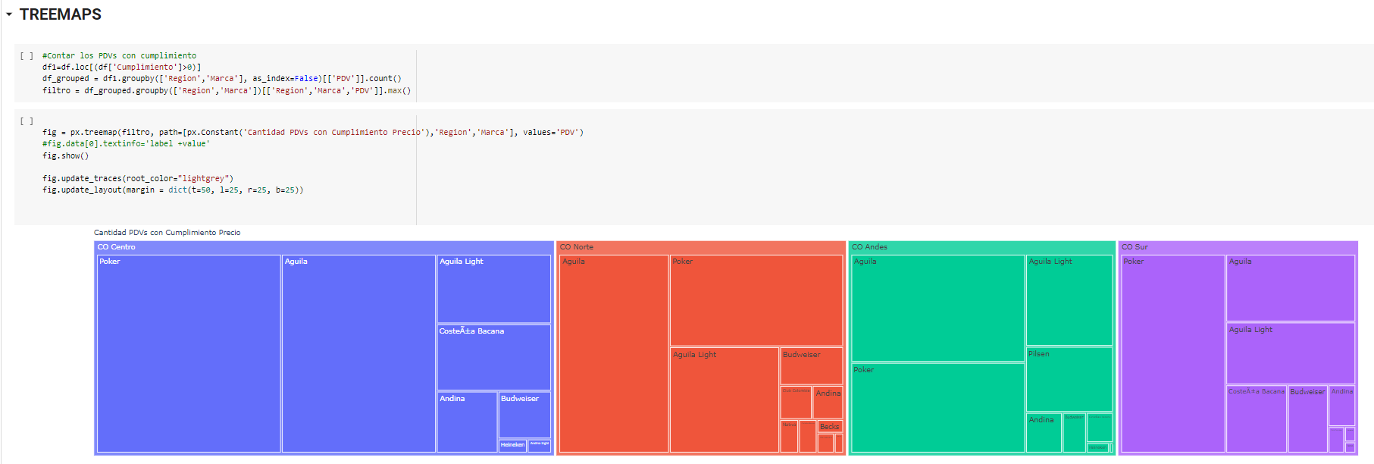
Modulo 3 Análisis de datos con Python

Slide 15


¿Dudas?

